Slide 1
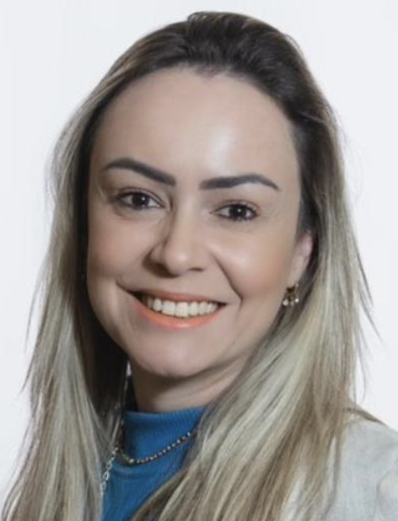
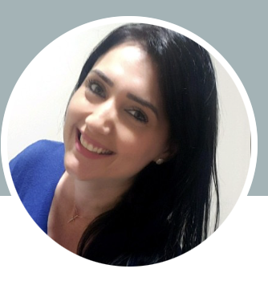
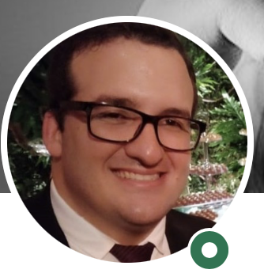

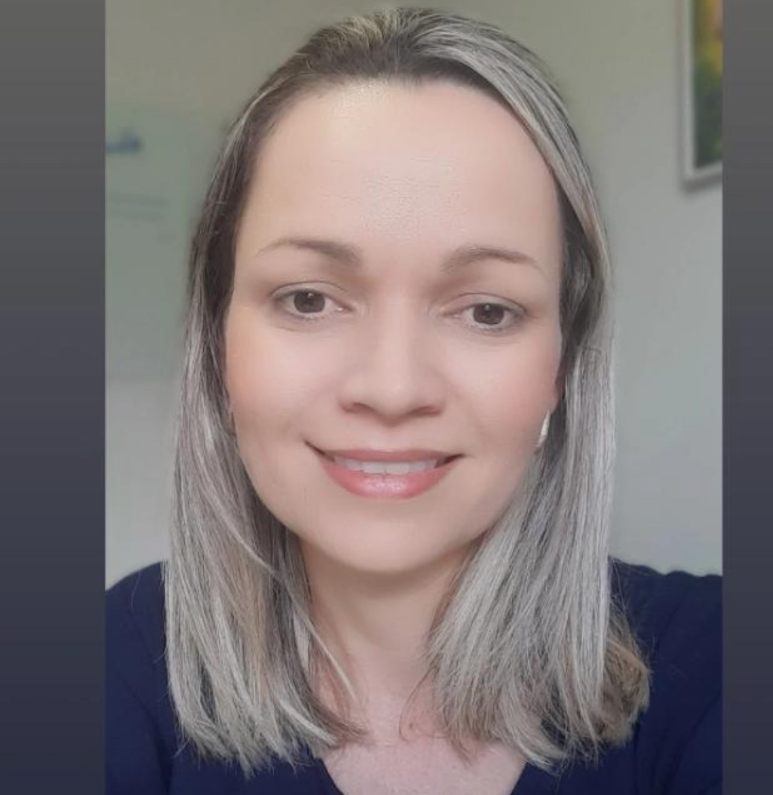
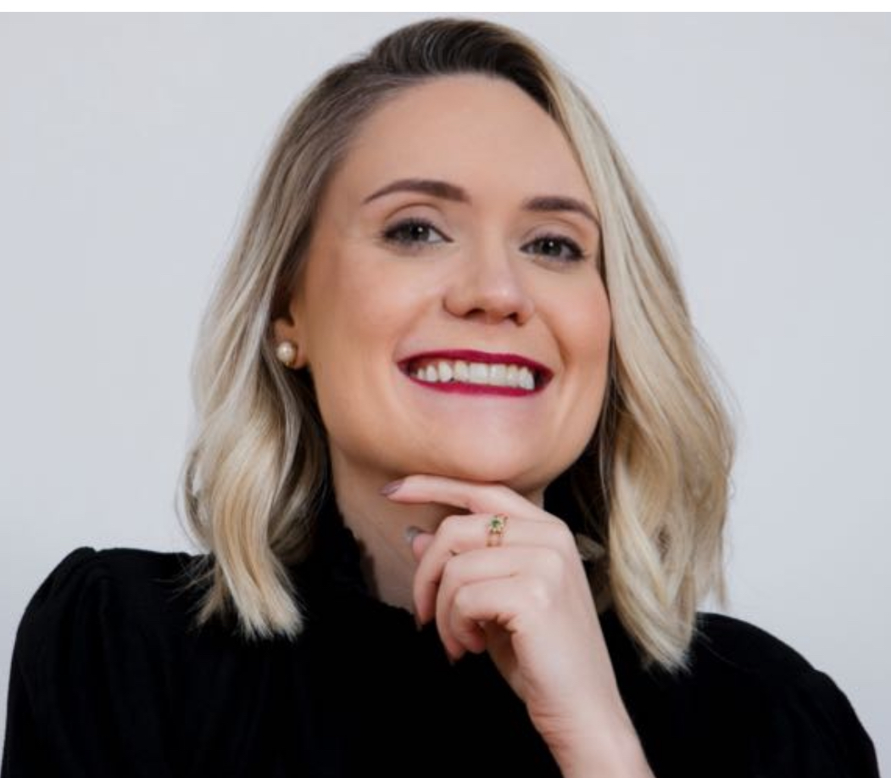

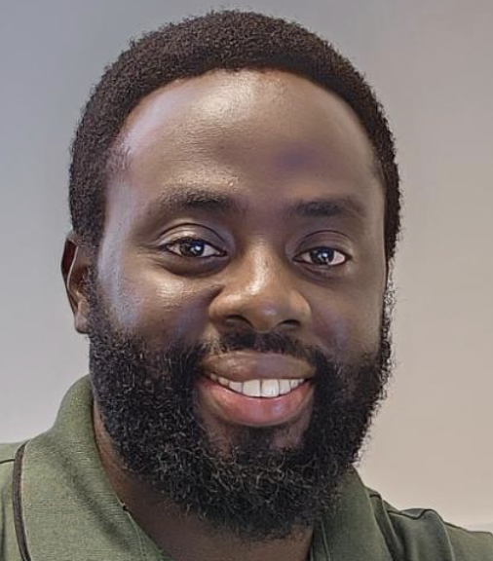

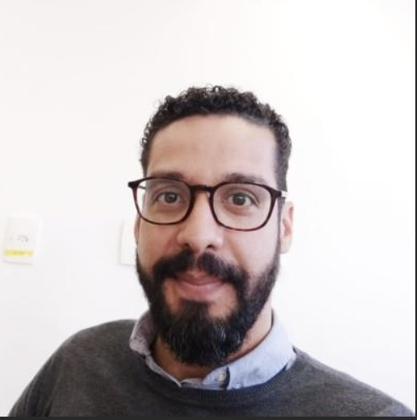
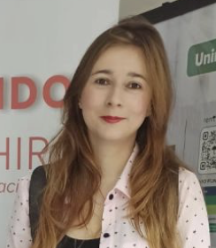
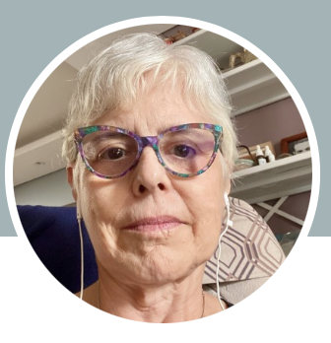
Aline Rodrigues Zamarro
Italo Macedo
Allef Rodrigues Ramos
Joice Machado
Sabrina Dalbosco Gadenz
Monalisa de Assis Molla
TIME IPS BRASIL HSL
Carolina Rodoplho
Santosa
Beatriz de Faria
Leao
Olusegun Cid Symed Akognon
Lucas Eduardo Schoenfelder
Vinícius Cézar da Silva Moreira
Mabi von Steinkirch

